Slide 1
Die intelligente Cloud-Plattform für die Weiterentwicklung des Mittelstands
PROCUREMENT SUMMIT
25 & 26 Juni 2025
Hamburg

Slide 2


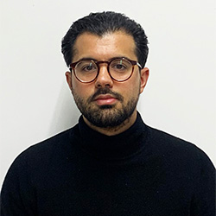

Speakers
Jorge Álvarez
PARTNER
Manuel Mehrpour
SALES CONSULTANT
Notes:
Jorge Álvarez comenzó su trayectoria en el área de compras de General Motors, continuando en empresas referentes de automoción como Volkswagen y SEAT, donde llegó a ocupar la dirección de compras. Posteriormente, como consultor independiente, lideró la reestructuración de sistemas de compras en grandes compañías como Tabacalera-Altadis y Telefónica
Manuel Mehrpour cuenta con más de 8 años de experiencia en la gestión de proyectos y metodologías ágiles aplicadas a la digitalización

Slide 3



Inhaltsverzeichnis
Über Fullstep
  Fullstep als Unternehmen, Kern und Hauptmerkmale unserer Plattform
  Success Stories, unsere Kunden und Partner
Module der Plattform
  Supplier Relationship Management (Intelligentes Scoring, KI-basierte Validierung von Formularen)
  Source To Contract
  Procure To Pay
  Weitere Lösungen mit BI und KI
  (Agent - intelligent und operativ)

Slide 4
Fullstep: Von Einkäufern für Einkäufer
01
02
03
04
Management
Berater
Einkäufer
Technology
Umfangreiche Einkaufserfahrung bei Marktführern:
VW, SEAT, TELEFONICA
Anspruchsvoller Beratungsprojekte (>20 Unternehmen, verschiedene Branchen und Größen)
+60 Einkäufer mit jahrzehntelanger Erfahrung (Spanien, Kolumbien)
Innovative Lösungen für komplexe Anforderungen
Wir nutzen unsere umfassende Erfahrung, bringen eine neue Perspektive ein und entwerfen die beste Lösung unter Einbeziehung der Kundenbedürfnisse
Notes:
Nuestro equipo directivo ha establecido y dirigido operaciones de compra altamente competitivas como gestores (Volkswagen, Seat, Campofrío) y como consultores (Telefónica, Gestamp, Naturgy). Cuentan con una amplia experiencia en entornos orientados a las finanzas y se alinean de forma natural con los objetivos del cliente.
Nuestro equipo ha dirigido y apoyado con éxito a empresas (Airbus, Suntory, L'Óreal, Coca Cola, Gilead) en numerosas negociaciones especializadas y complejas, logrando resultados sobresalientes.
Hemos implementado y adaptado nuestra plataforma para multitud de clientes en todo el mundo, personalizándola a diferentes tamaños y sectores, y adaptándola a múltiples estrategias.
Nuestro equipo está formado por expertos en IA, IT, Sourcing y Procesos, aplicando metodologías ágiles para garantizar la máxima eficiencia en nuestros proyectos.
Al abordar un proyecto, aprovechamos nuestra amplia experiencia y aportamos una nueva perspectiva, diseñando la solución más favorable para nuestros clientes.

Slide 5
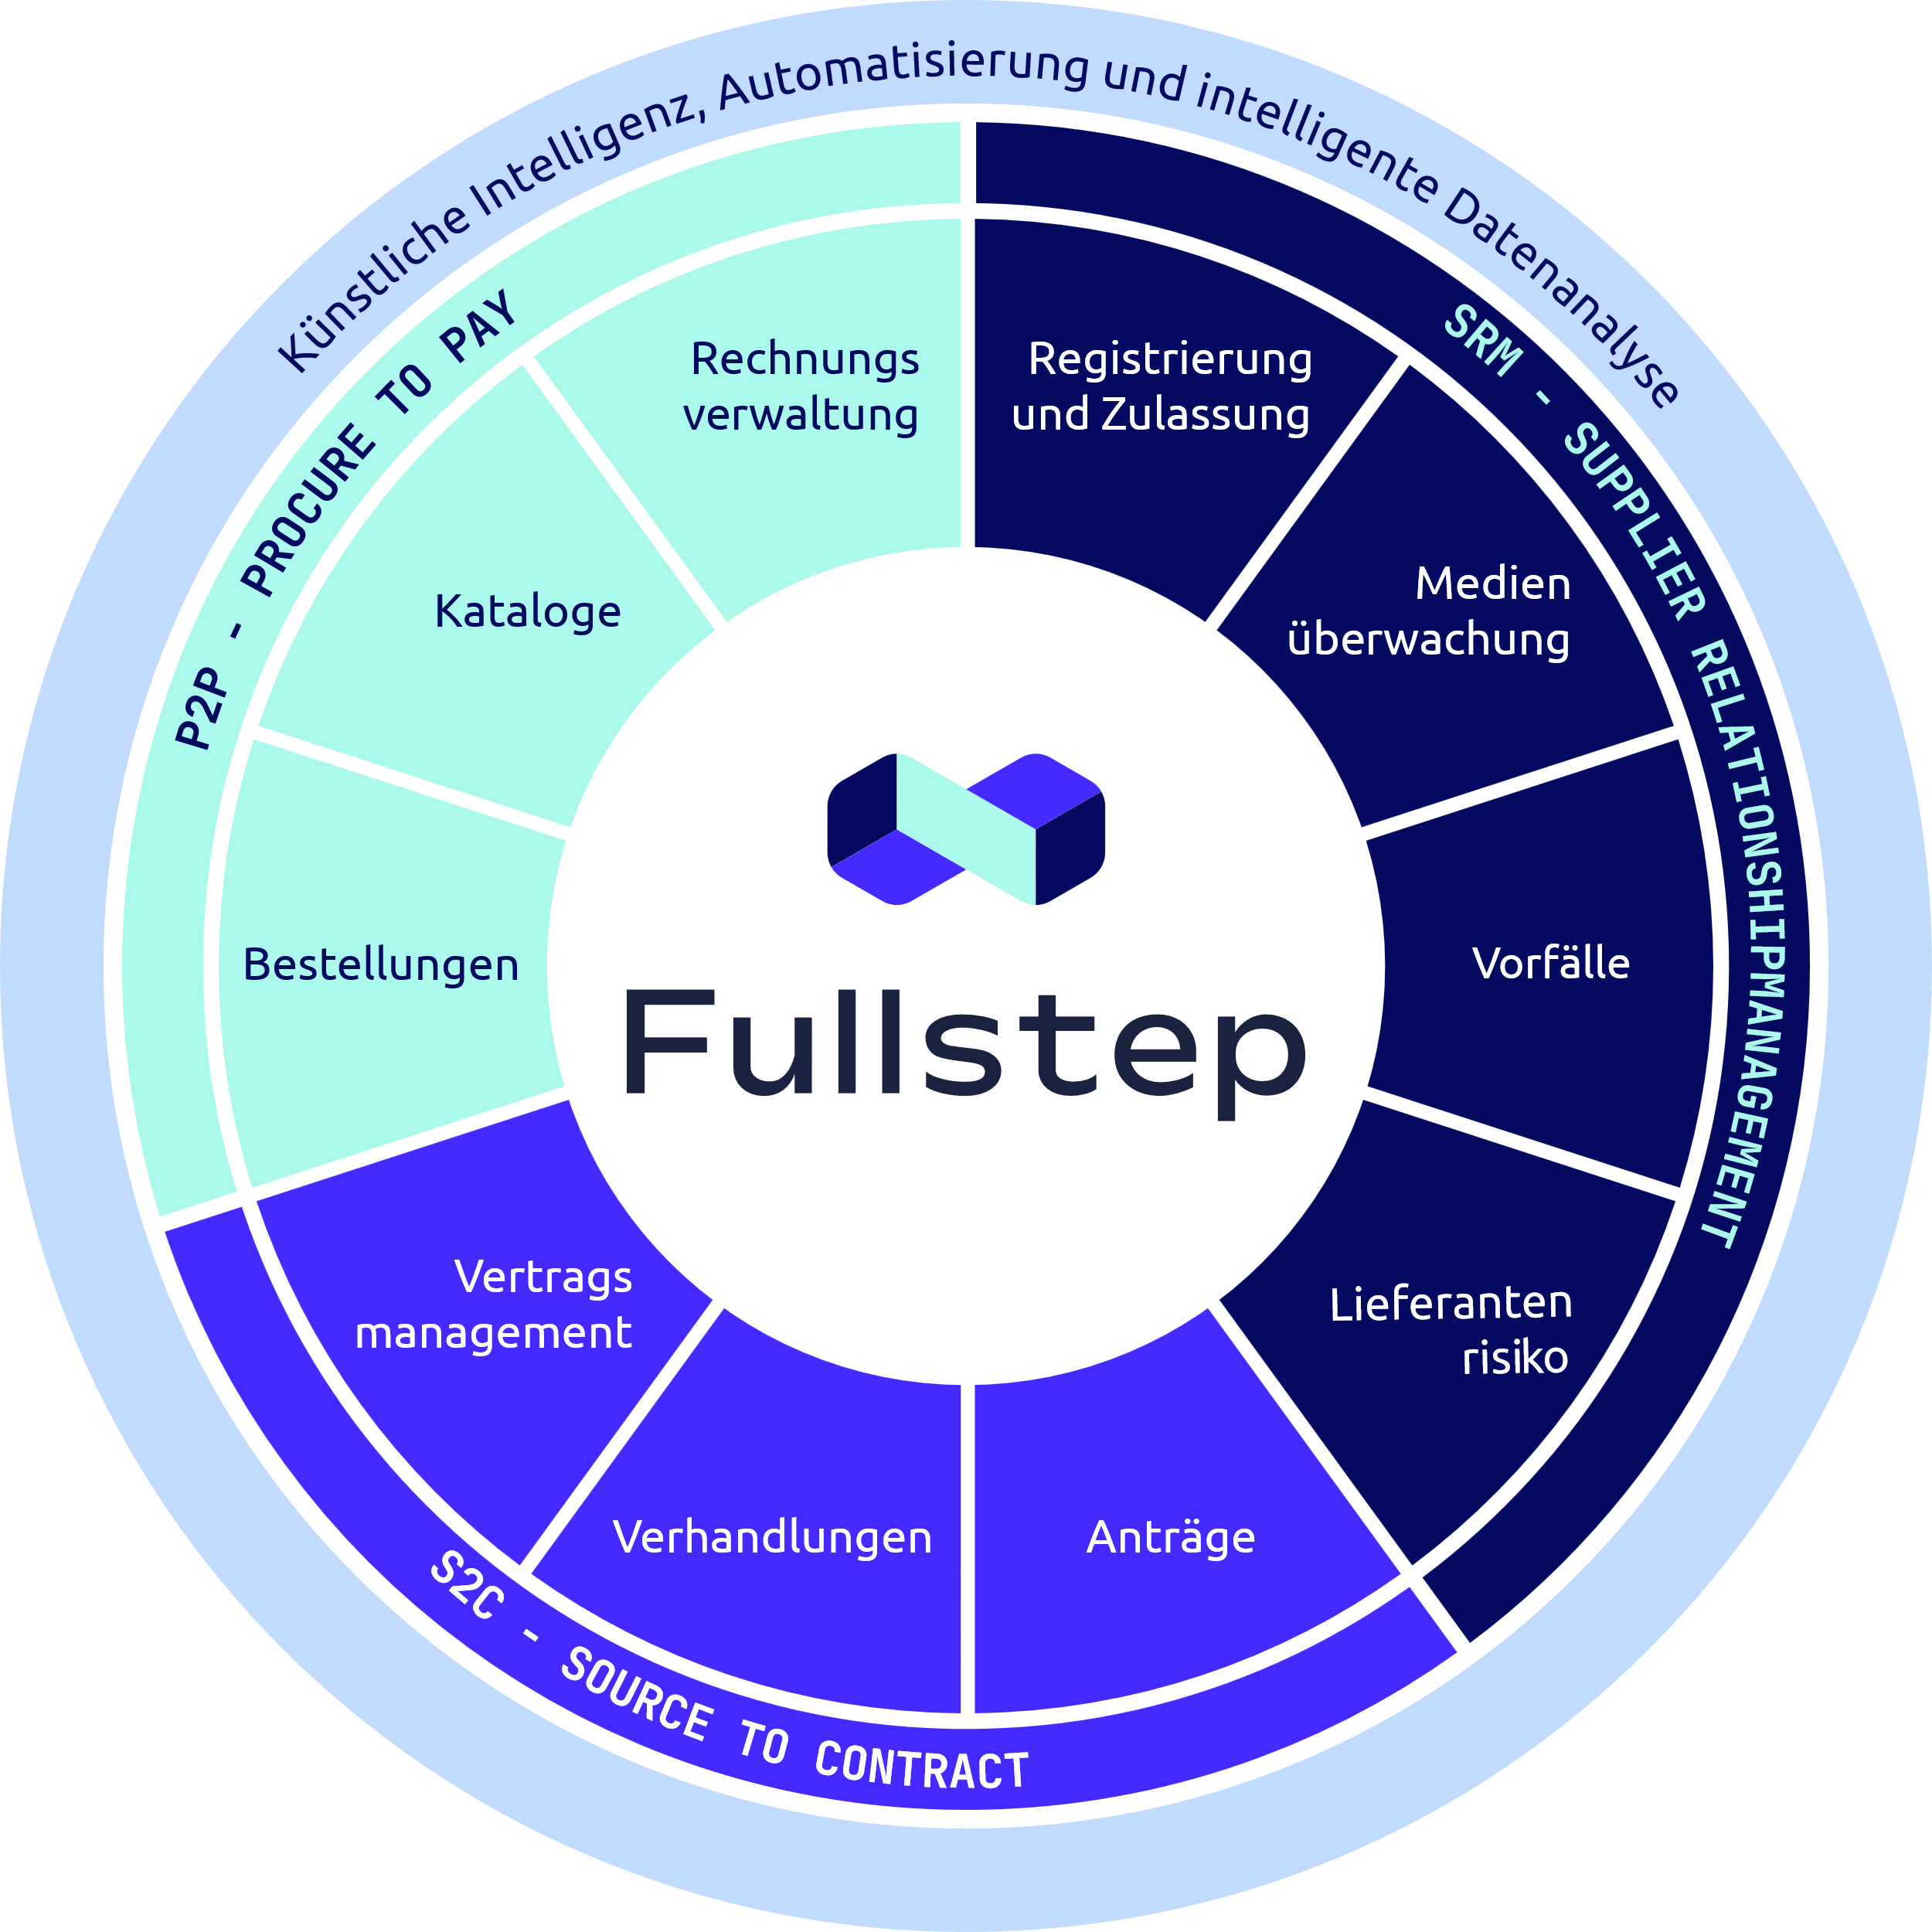



Kern unserer Plattform
VOLLSTÄNDIGE ABDECKUNG
Digitalisierung und Automatisierung aller SRM-, S2C- und P2P-Prozesse mit einer einzigen Plattform
MODULBASIERT
Die passende Lösung auch bei spezifischen Bedürfnissen, die einen Teil des S2P-Prozesses abdecken
ADAPTIVE ARCHITEKTUR
Geeignet für jede Art von Unternehmen und integrierbar* mit allen ERP-Systemen und Applikationen
*Beispiele: SAP, Sage, Theurer C3, Cerm

Slide 6






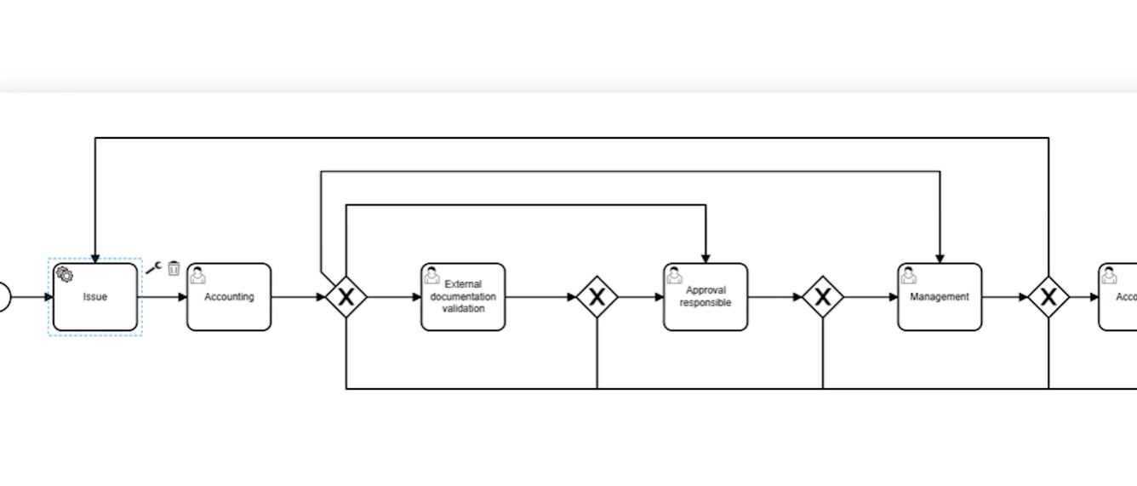
Hauptmerkmale unserer Platform
INTUITIV UND ANPASSUNGSFÄHIG
Wir passen die Plattform an Ihre Bedürfnisse an, nicht umgekehrt
Workflows
Vorlagen
Viewer
Workflows angepasst an Ihre Bedürfnisse
Workflows bilden exakt den Ablauf jedes Prozesses nach, integrieren interne und externe Nutzer und ermöglichen eine Integration an jedem Punkt mit anderen Systemen (ERPs und Applikationen).
Notes:
To succeed in the new environment, organizations are currently embedding agility, technology, and innovation into every aspect of their value chains

Slide 7

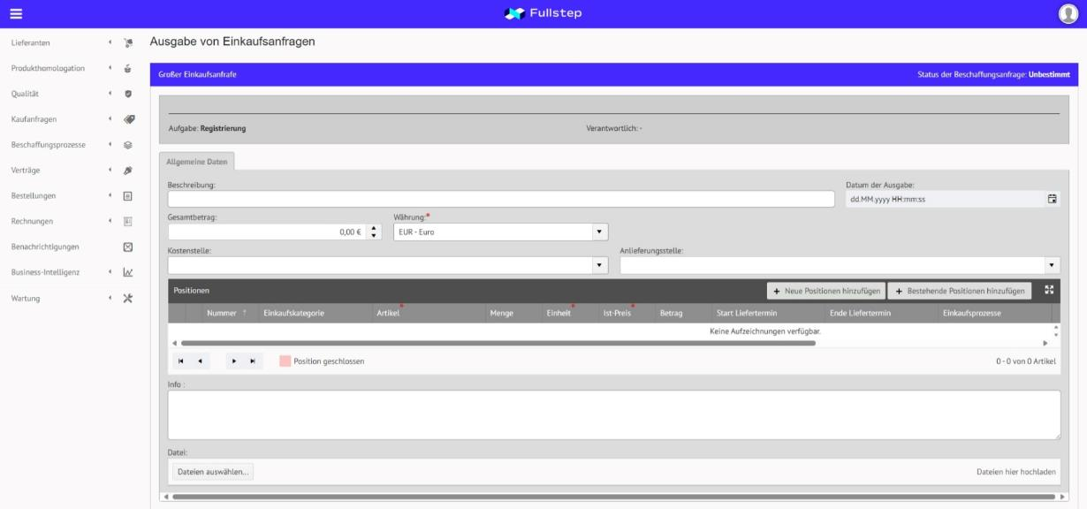
Hauptmerkmale unserer Platform
INTUITIV UND ANPASSUNGSFÄHIG
Wir passen die Plattform an Ihre Bedürfnisse an, nicht umgekehrt
Workflows
Vorlagen
Viewer
Vorlagen angepasst an Ihre Bedürfnisse
Vorlagen können angepasst werden, um alle relevanten Informationen abzudecken und Effizienzen im operativen Geschäft zu steigern
Notes:
To succeed in the new environment, organizations are currently embedding agility, technology, and innovation into every aspect of their value chains

Slide 8
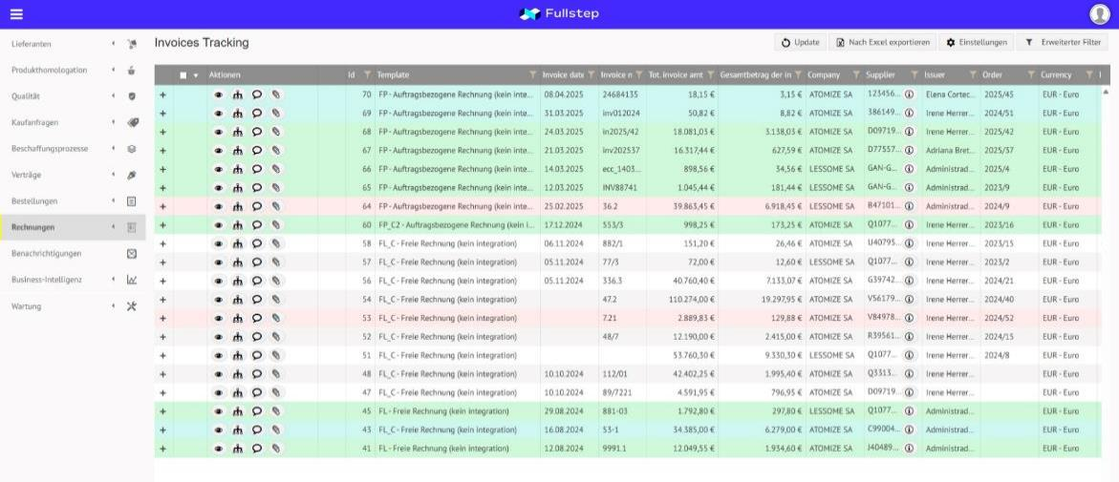
Hauptmerkmale unserer Platform
INTUITIV UND ANPASSUNGSFÄHIG
Wir passen die Plattform an Ihre Bedürfnisse an, nicht umgekehrt
Workflows
Vorlagen
Viewer
Viewer angepasst an Ihre Bedürfnisse
Benutzerdefinierte Ansichten helfen, Prozesse schnell und präzise zu managen.
Notes:
To succeed in the new environment, organizations are currently embedding agility, technology, and innovation into every aspect of their value chains

Slide 9




Success Stories
AJE Gruppe
+ € 1.700 Mio.
all4labels
+ € 700 Mio.
Unternehmen aus Getränkeindustrie mit peruanischem Ursprung und Präsenz in 28 Ländern (Latam, Asien und Afrika)
Eines der weltweit führenden Unternehmen im Bereich Etikettie-rung und für digitale und nachhaltige Verpackungslösungen
Digitalisierung von Anträgen, Verhandlungen, Bestellungen und der Rechnungsstellung mit Lieferanten
Digitale Transformation der Ausgaben durch die Implementierung einer Source-to-Pay-Plattform
+1.000
Nutzer
+150.000
Anträge, Verhandlungen und Bestellungen
+1.300
Zugelassene Lieferanten
+20
Standorte, die ihre Lieferanten zugelassen haben
+16
Standorte/Länder, in denen Fullstep implementiert ist
Integration mit SAP
+10
Länder, die Fullstep verwenden
Schnittstellen mit Sage, Theurer C3 und Cerm

Slide 10











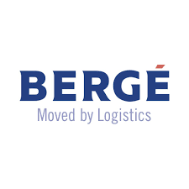



















































Unsere Kunden in über 30 Ländern

Slide 11









Unsere Partner
PARTNER IN DEUTSCHLAND

Slide 12





02
Module der Plattform
SRM – Supplier Relationship Management
S2C – Source To Contract
P2P – Procure to Pay
Weitere Lösungen mit BI und KI
KI
Notes:
LIEFERANTENMANAGEMENT
Verwandeln Sie die Beziehungen zu Ihren Lieferanten, verbessern Sie deren Leistung und minimieren Sie Risiken.
SOURCE TO CONTRACT
Sorgen Sie für Effizienz und Kontrolle in Ihren Verhandlungsprozessen bis hin zum Vertrag.
PROCURE TO PAY
Steigern Sie die Gesamtproduktivität des Beschaffungsprozesses.
INTELLIGENZ UND AUTOMATISIERUNG
Automatisieren Sie Ihre Prozesse und nutzen Sie die Macht der Daten.

Slide 13
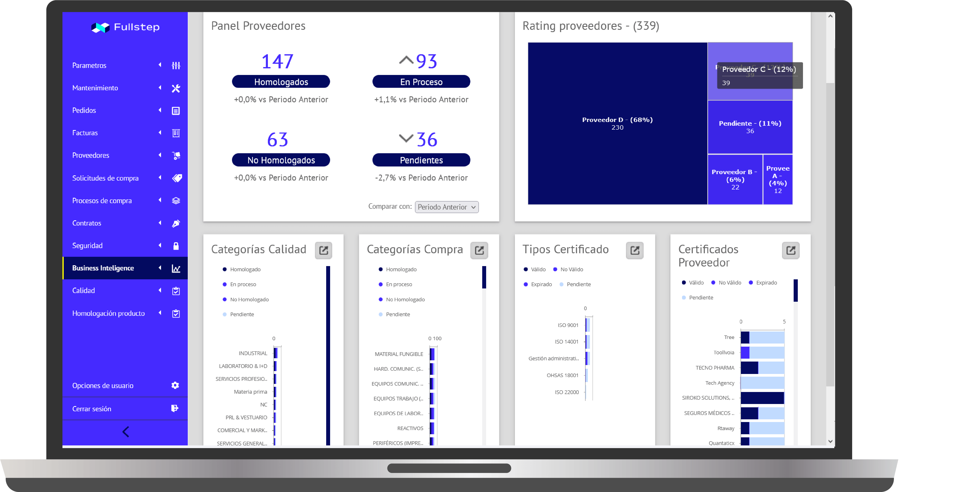
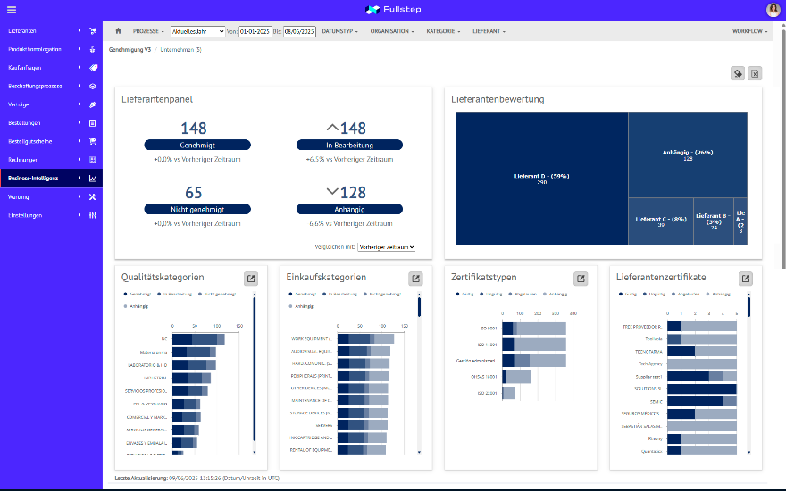
Lieferantenmanagement | SRM
Minderung von Risiken und Verbesserung der Leistung Ihrer Lieferkette
SRM
KI
FORTGESCHRITTENE
FUNKTIONALITÄTEN
REGISTRIERUNG UND ZULASSUNG
PRODUKTZULASSUNG
VORFÄLLE
MEDIENÜBERWACHUNG
LIEFERANTENRISIKO
KI
Intelligentes Scoring
KI
KI-basierte Validierung von Formularen
Notes:
360°-SICHT AUF DIE LIEFERANTENBASIS
MASSGESCHNEIDERTE SYSTEME FÜR JEDEN BEDARF
DYNAMISCHE RISIKOANALYSE
AUTOMATISIERUNG UND VERWALTUNG KOMPLEXER RISIKOVARIABLEN MIT KI

Slide 14

Srm – FORTGESCHRITTENE Funktionalität
Intelligentes Scoring
KI
1. Registrierung
2. Compliance
3. Zulassung
3.1. Finanzrating
Basisinformationen
Nutzungs- und Vertragsbe-dingungen
Mindestanforderungen
Vollmacht
Bankkonto
Finanzamt
Sozialversicherung
Haftpflichtversich-erung
3-Stufen-Modell angepasst an Ihre Bedürfnisse
Intelligentes 3-Stufen-Modell, basierend auf Best Practices, mit umfangreichen Vorlagen und unternehmensspezifischen Anpassungen
3.2. ESG-Status
3.3. Leistungsbe-wertung
Zulassung + Bewertung
Registrierung
Geeignet/nicht geeignet
Notes:
Para dar respuesta a esto, hemos embebido en la plataforma un modelo inteligente de gestión de proveedores, dividido en tres etapas que reflejan las mejores prácticas extraídas de nuestra experiencia en diferentes sectores:
Onboarding: recogida ordenada de los datos básicos del proveedor.
Compliance: verificación a través de gestión documental de que cumple los requisitos mínimos para operar.
Homologación avanzada: evaluación estructurada en tres ejes — financiero, ESG y desempeño operativo.
Este modelo está alineado con estándares como G R I, importante para aquellos entornos o mercados con criterios de sostenibilidad exigentes.

Slide 15







Srm - Hervorgehobene Funktionalität
KI-basierte Validierung von Formularen
Vereinfachung und Automatisierung der Zertifikatsprüfung durch eine KI-basierte Lösung, die mit Tausenden echten Zertifikaten trainiert wurde
Nach der Überprüfung werden die validierten Informationen und extrahierten Daten in die Plattform des Kunden integriert
KI
Lieferanten laden ihre Zertifikate hoch
Formulare werden, je nach Einstufung des Lieferanten, vom System automatisch angefordert
Die Lösung basiert auf Datensätzen und markierten Informationen aus Tausenden manuell verarbeiteter Dokumente, um das Lernmodell zu trainieren und zu optimieren
Definition des Status und der Ablauffrist, nach der der Validierungsprozess erneut gestartet wird
Notes:
Extracción automática de los datos clave desde cualquier tipo de certificado.
Solicitud proactiva de documentación según la tipología del proveedor.
Compatible con PDFs escaneados, múltiples idiomas y certificados multi-planta.
Modelo LLM optimizado para formularios ISO y documentación pública.
Integración automática en la plataforma del cliente, activando reglas de negocio y alertas inteligentes para el seguimiento y control continuo.

Slide 16
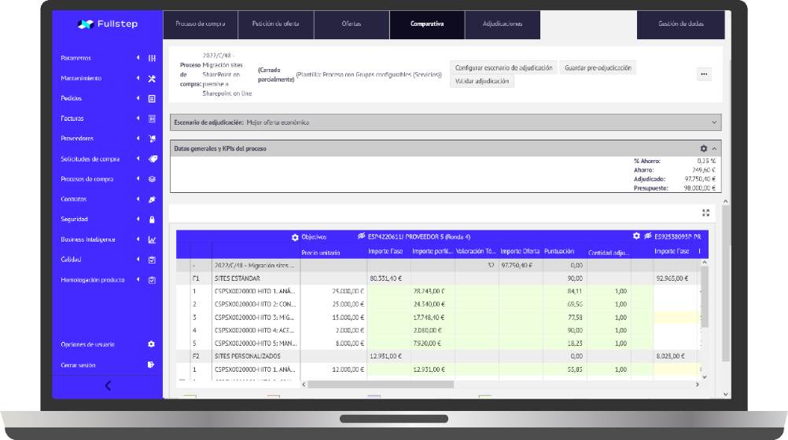
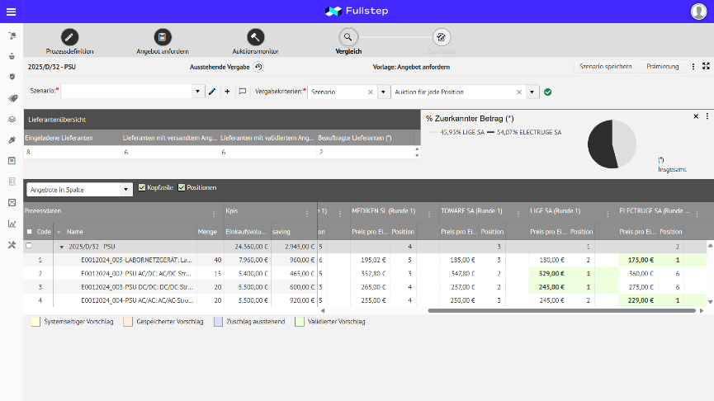
Source to Contract | S2C
Senkung der Unternehmensausgaben durch effizientes, transparentes und kooperatives Management der Beschaffungsprozesse
FORTGESCHRITTENE
FUNKTIONALITÄTEN
ANFRAGEN
VERHANDLUNGEN
AUKTIONEN
VERTRÄGE
Verhandlungen – Definition von Kriterien und Vergleich
Elektronische Unterschrift
Notes:
ZENTRALES DOKUMENTEN- UND KOMMUNIKATIONSMANAGEMENT
ANGEPASSTE VORLAGEN, FORMULARE UND ARBEITSABLÄUFE
BULK-UPLOADS VON SCHLÜSSELDATEN
MULTI-UNTERNEHMENS- UND MULTI-ERP-UMGEBUNGEN
UMFASSENDE INTEGRATIONSMÖGLICHKEITEN

Slide 17
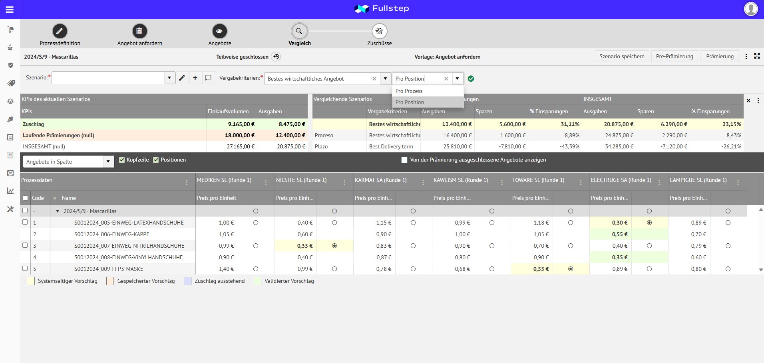
S2c - FORTGESCHRITTENE Funktionalität
Verhandlungen – Definition von Kriterien und Vergleich
Verhandlungen angepasst an Ihre Bedürfnisse Vergleichstool mit fortgeschrittenen Funktionen und intuitiver Bedienbarkeit
Notes:
Ahora puedes crear distintos escenarios de adjudicación, probar diferentes criterios y ajustar preadjudicaciones de forma manual.
Una experiencia más flexible y visual, pensada para ayudar en la toma de decisiones más estratégicas

Slide 18











s2c - FORTGESCHRITTENE Funktionalität
Elektronische Unterschrift
WORKFLOW
Elektronische Unterschrift angepasst an Ihre Bedürfnisse
Integration
der elektronischen Signatur zum Abbau von Barrieren und zur Sicherstellung der Compliance über den gesamten Vertragslebenszyklus
UNTERZEICHNER + PDF
UNTERZEICHNETES PDF + XML-AUDIT
Notes:
Solución:
La integración con terceros de confianza (Firmenti / Docusign/Sproof) permite gestionar la firma electrónica de documentos de manera segura y eficiente, y se puede integrar en el módulo de la plataforma correspondiente al proceso que requiere firma electrónica
(lo hemos diseñado para contratos, pero tambien se puede aplicar a otros documentos como facturas)
Puntos de conexión cualquier parte del flujo de trabajo de cualquier entidad de negocio.
Definición de lista de firmantes ilimitada, incluyendo tanto usuarios internos como proveedores.
Envio a de lista de firmantes y documento a firmar en formato PDF.
Recepción del documento firmado en formato PDF y documento de auditoria con la huella de firma de todos los participantes (XML).

Slide 19
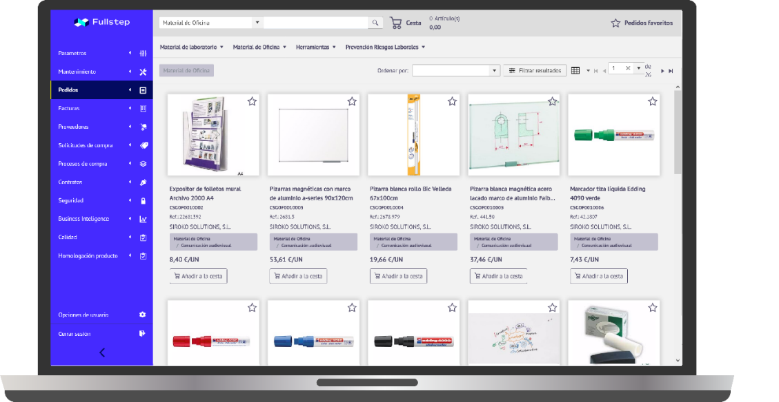
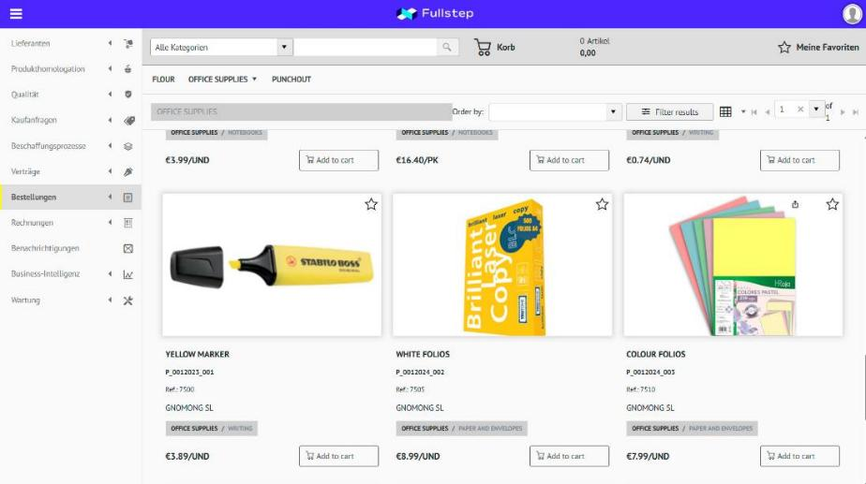
Procure to Pay | P2P
Steigert die Gesamtproduktivität und die Kontrolle über den gesamten Lieferzyklus
FORTGESCHRITTENE
FUNKTIONALITÄT
BESTELLUNG
ELEKTRONISCHE KATALOGE
PUNCH OUT*/IN
RECHNUNGEN
ELEKTRONISCHE RECHNUNG
Multi channel Rechnungen
*Beispiele: Amazon, Mercateo, Conrad, balke, Kluxen, Würth, Kaiser + Kraft
Notes:
VERWALTUNG ALLER ARTEN VON AUFTRÄGEN UND RECHNUNGEN
ANGEPASSTE VORLAGEN UND GENEHMIGUNGSWORKFLOWS
WEBSHOP UND AUSSTANZKATALOGE
BIDIREKTIONALE INTEGRATION MIT UNTERNEHMENSSYSTEMEN

Slide 20











Multichannel Rechnungen
p2p - FORTGESCHRITTENE Funktionalität
FULLSTEP PLATFORM
Lieferanten
Lieferanten Portal
Multichannel Rechnungen
Standardisierte und zentralisierte Lösung.
Automatisiertes Management von Validierungen, Workflows und direkter ERP-Anbindung.
PDF
Dokument
….
OCR
B2B / Standardisation
Elektron-isches Format
E-invoice, Peppol,
EDIFACT,...
,...
Bidirektionale Stammdaten- und Prozess-integration
BI / Standard Dashboard
API
ERP

Slide 21
Weitere Lösungen mit BI und KI
KI
Business intelligence
Rag + intelLigenteR AGENT
RAG +
OperaTIVER Agent

Slide 22
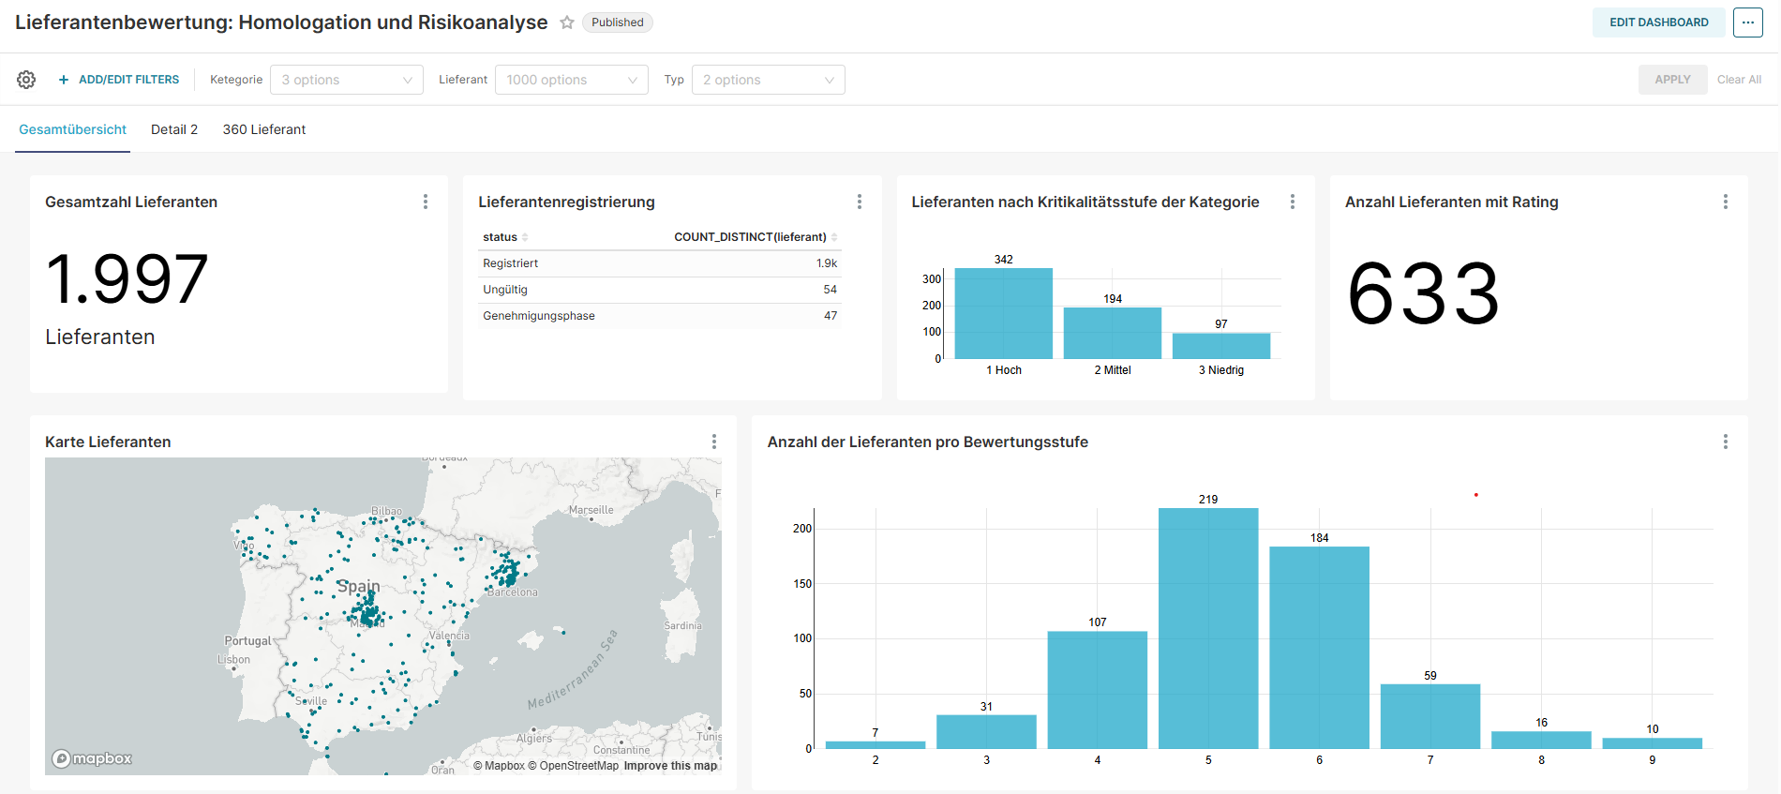
Business Intelligence
Weitere Lösungen mit BI
Jedem Prozess ist ein BI-Panel mit Schlüsselkennzahlen zugeordnet, das vom Benutzer konfiguriert werden kann

Slide 23

Angewandte KI:
RAG + Intelligenter Agent
Weitere Lösungen mit KI
EINE PLATTFORM, DIE DIR FRAGEN BEANTWORTET
Stell dir vor, du könntest deinem Agenten diese Frage stellen
Welche Kategorien haben das größte Potenzial zur Lieferantenkonsolidierung?
Wo bestehen Optimierungsmöglichkeiten bei nicht kritischen Ausgaben?
Gibt es Lieferanten mit einem ungewöhnlichen Anstieg oder Rückgang der Ausgaben?
Gab es doppelte Zahlungen oder Fehler in der Rechnungsstellung?
Notes:
Pero queremos ir mas allá…
Esto no es ciencia ficción. Es el futuro inmediato de nuestra plataforma.

Slide 24






Angewandte KI:
RAG + Intelligenter Agent
Weitere Lösungen mit KI
Technologie, die Antworten mit echtem Kontext liefert – basierend auf deinen Daten
OPERATIVER AGENT
Ein Agent, der deine Prozesse versteht
Die Vertraulichkeit der Informationen ist gewährleistet
Fähigkeit zum kontinuierlichen Lernen und zur Anpassung an die Bedürfnisse des operativen Geschäfts
INTELLIGENTE SUCHE
ANGEREICHERTE ANTWORT
Daten der Plattform + Dokumentation
Notes:
Estamos desarrollando un agente inteligente conversacional que no solo entienda tu lenguaje, sino también tus procesos, tu estructura, tus datos.
Y todo ello sin tener que entrenar modelos complejos ni compartir tu información con terceros.
Gracias a la tecnología RAG el agente podrá consultar directamente tu documentación privada, interna y actualizada,
y darte respuestas precisas, con total confidencialidad, sin acceso a la misma por parte de los modelos LLM externos.
Este agente aprenderá continuamente de tus interacciones y de tu contexto de negocio. No es solo una ayuda puntual: es un copiloto estratégico que crece contigo.

Slide 25

Nächster Schritt: Operativer Agent
Weitere Lösungen mit KI
EINE PLATTFORM, DIE GEMEINSAM MIT DEM NUTZER ARBEITET
Stell dir vor, du hast einen Agenten, der repetitive Aufgaben übernimmt
Generiere eine Bestellung mit den Standard-produkten!
Registriere einen Wareneingang basierend auf den Lieferscheindaten!
Agiert direkt im System – nicht nur reaktiv
Kontextbezogene Logik und kontinuierliches Lernen
Lass Verträge mit Klauseln zur stillschweigenden Verlängerung automatisch fortlaufen!
Notes:
Con la nueva base que estamos construyendo —estructura de datos optimizada y el agente RAG—, damos un paso decisivo hacia una plataforma realmente inteligente.
El siguiente hito natural será la incorporación de agentes operacionales.
Imaginad poder decirle a la plataforma cosas como estas
No solo nos darán información o contexto, sino que podrán actuar directamente en el sistema, ejecutando tareas por nosotros.
Usando lógica contextual, aprendizaje continuo y capacidad de interacción natural.
La diferencia será clara: pasamos de tener usuarios que operan en la plataforma, a tener una plataforma que trabaja activamente con y para ellos.

Slide 26

Die Fullstep Plattform:
Optimiert. Lernt. Entwickelt sich weiter.

Slide 27
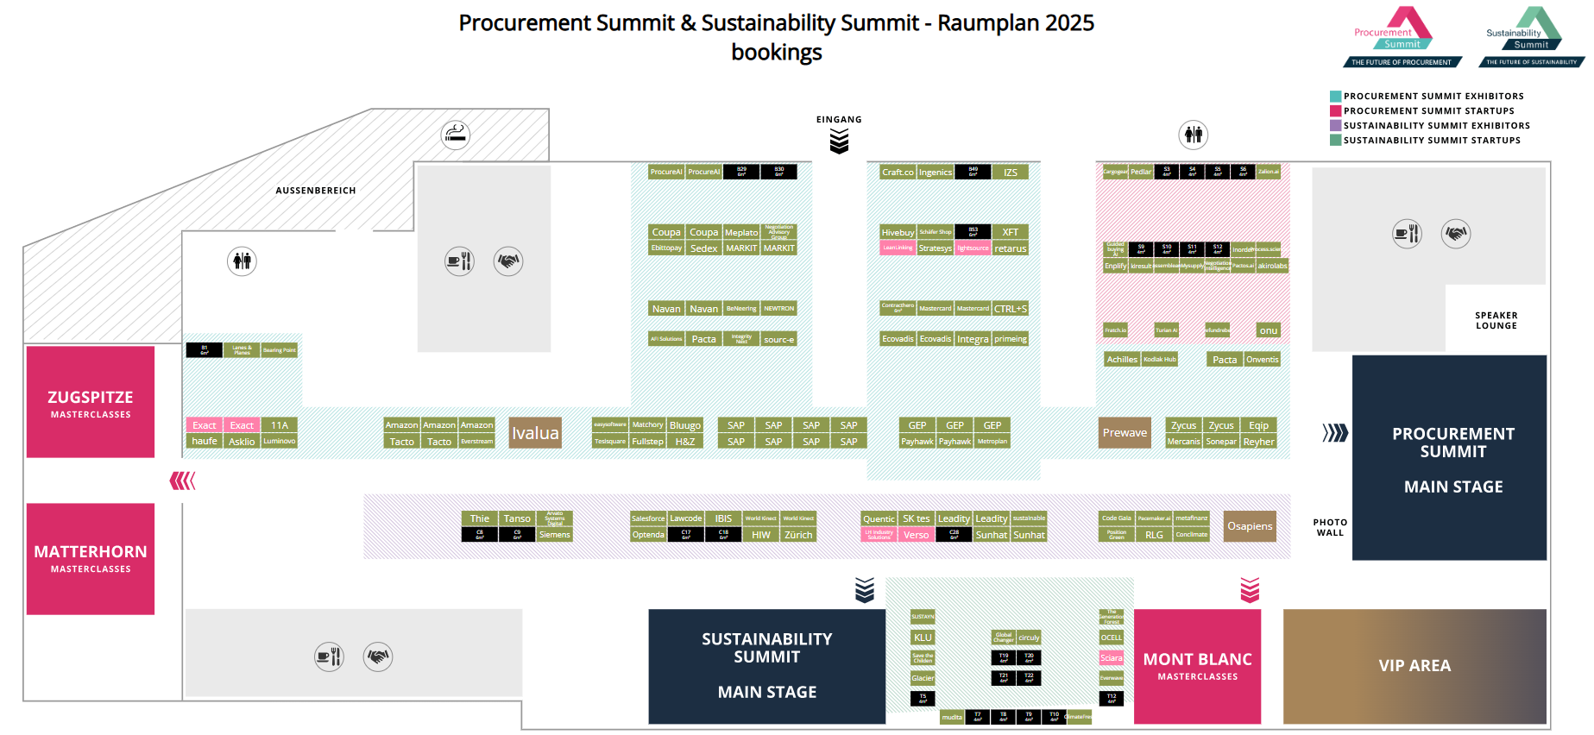
Fullstep beim Procurement Summit
Hier findest du uns

